Slide 1
ScRNA-seq之图谱绘制和Marker鉴定
王 鹏
科技服务事业部

Slide 2
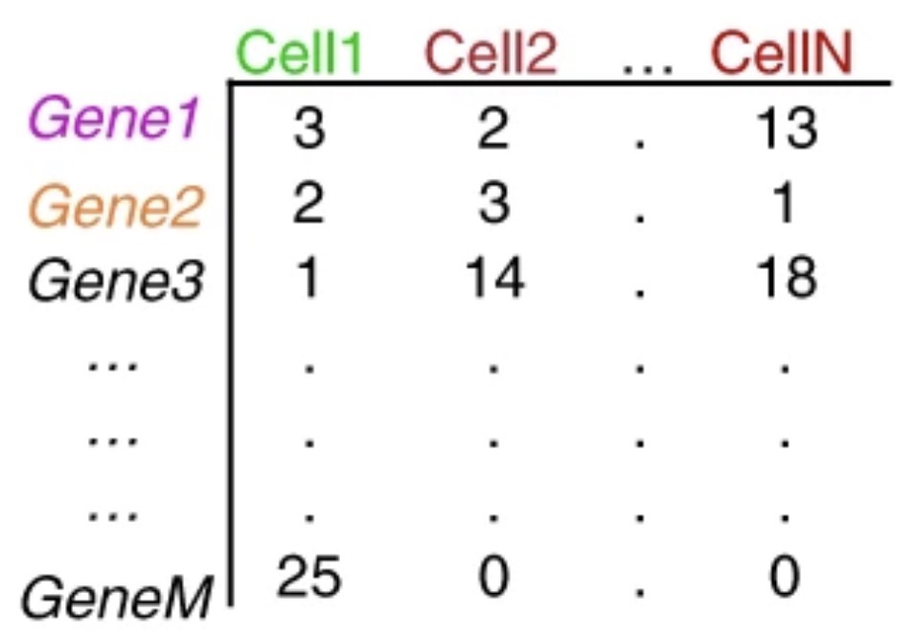
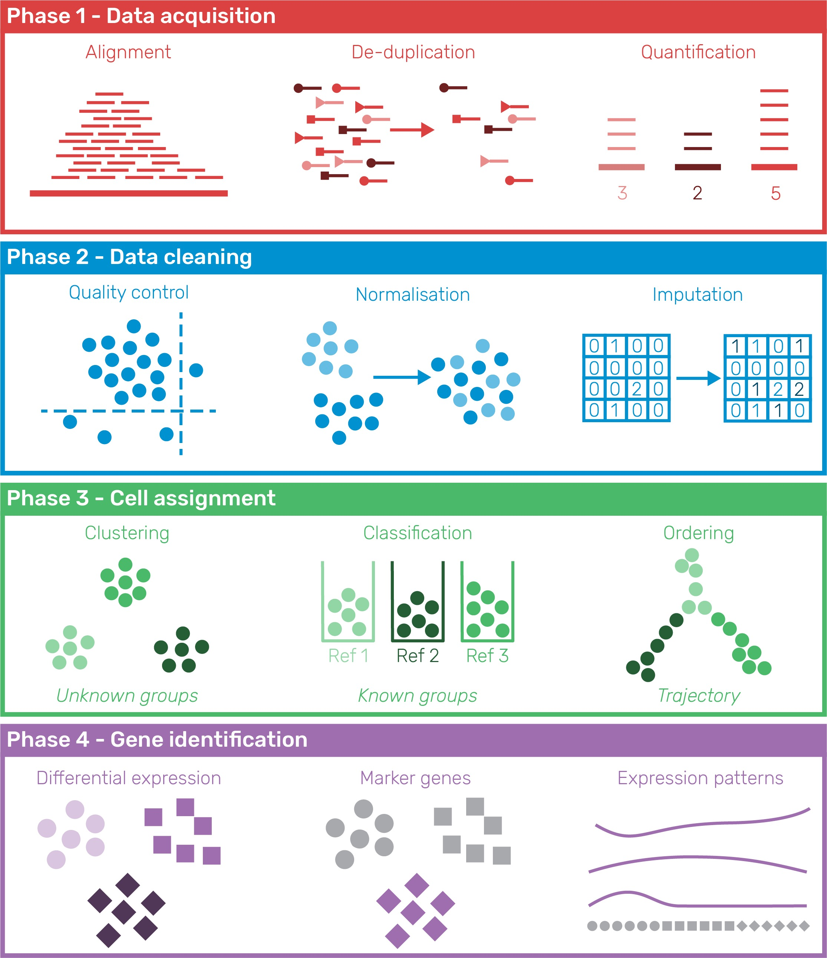
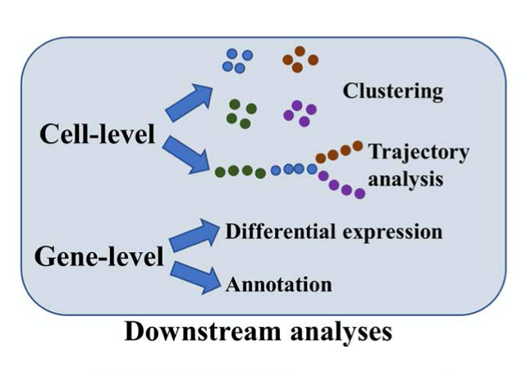
数据分析流程
数据
获取
数据
质控
细胞
聚类
基因
分析

Slide 3
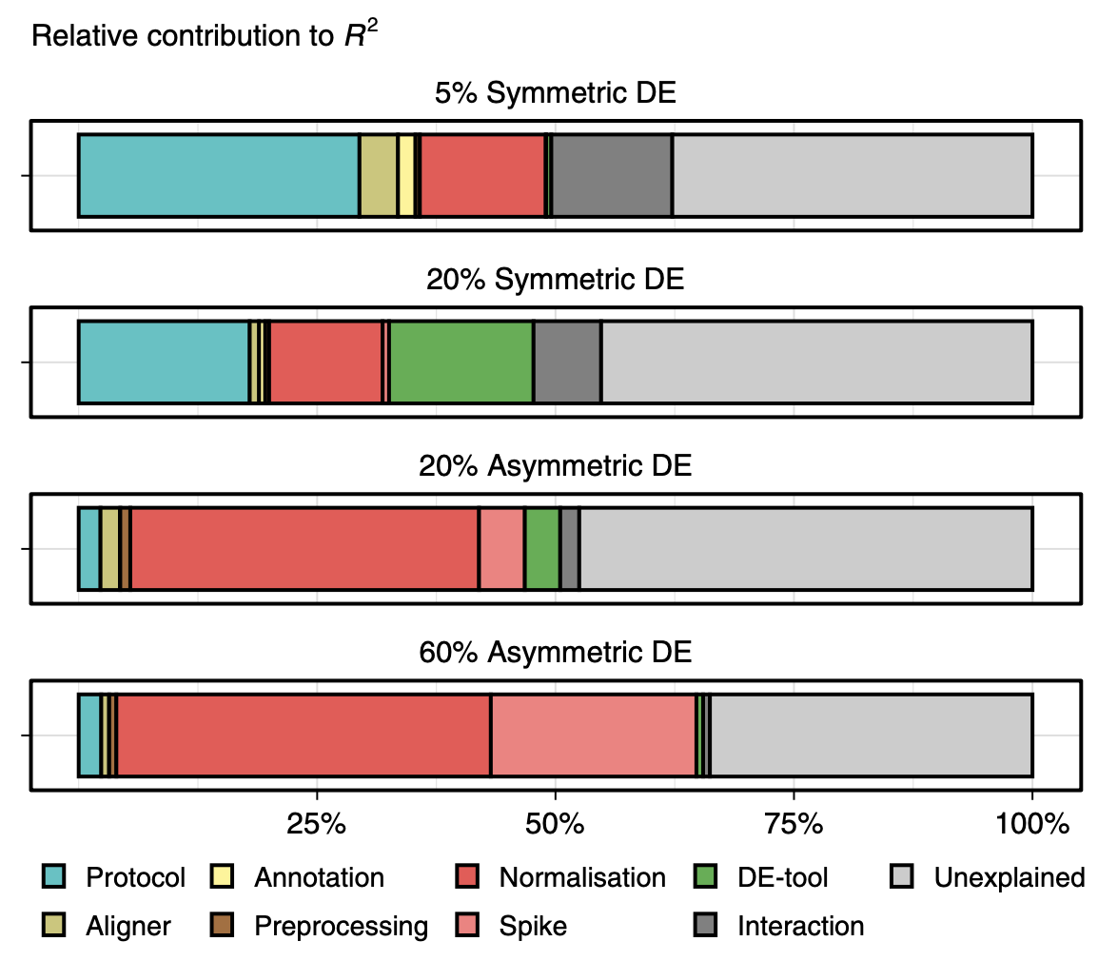
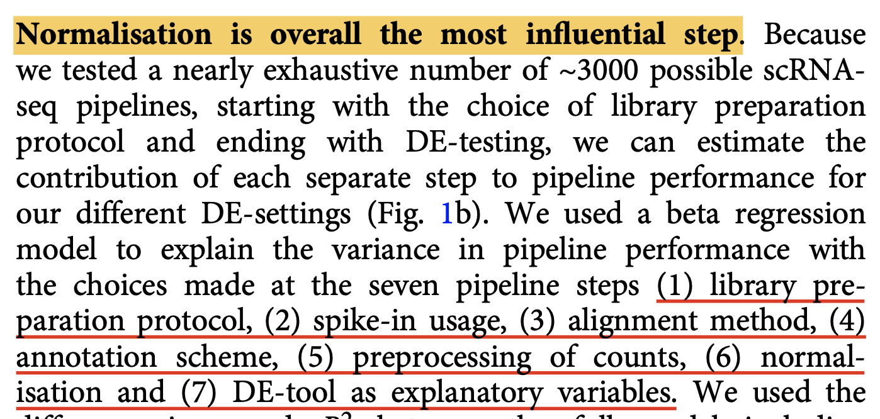
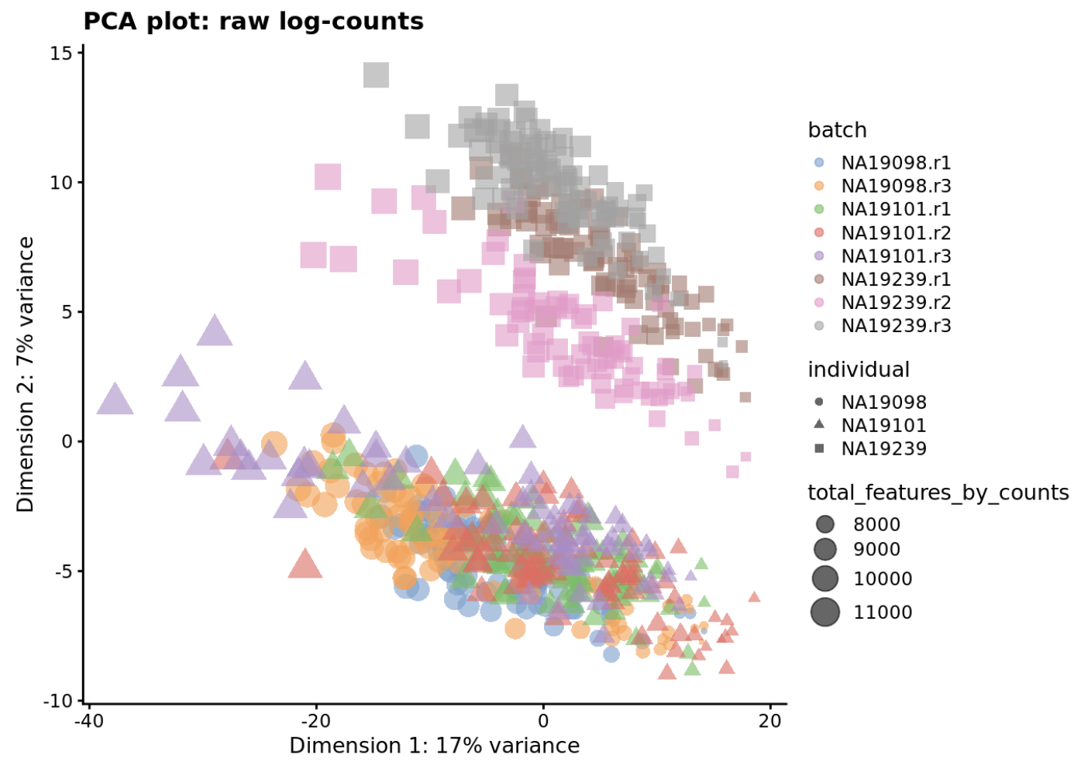
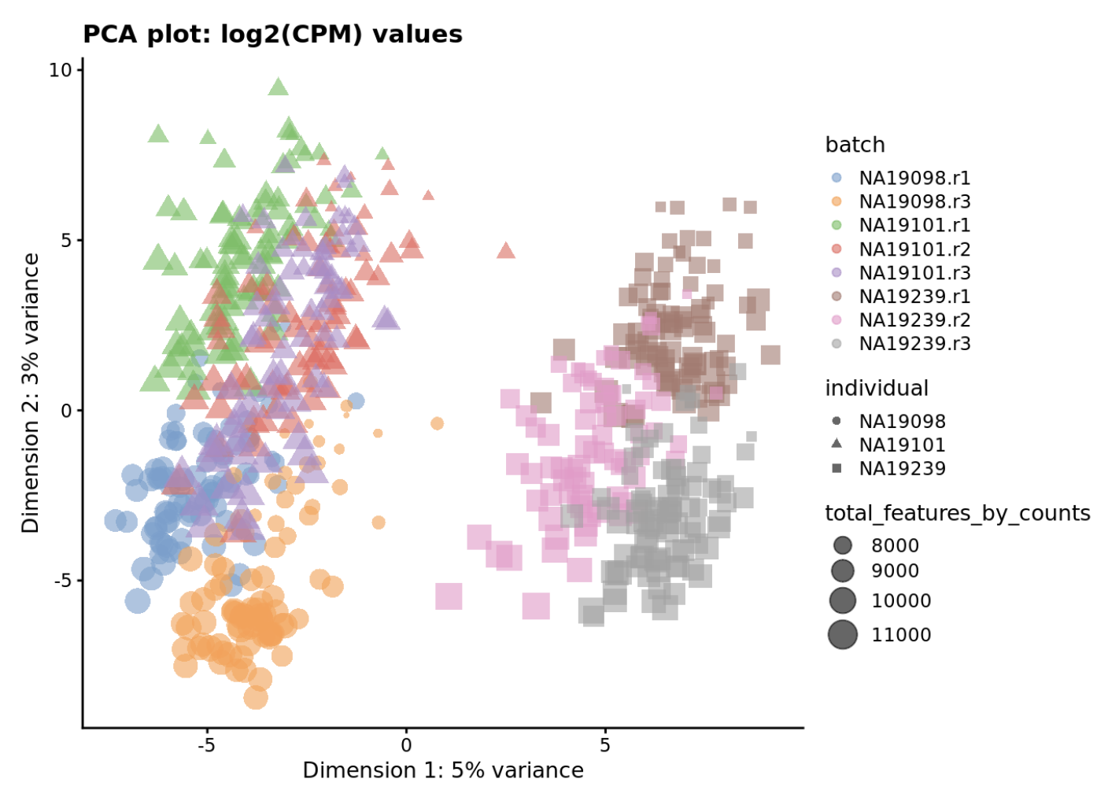
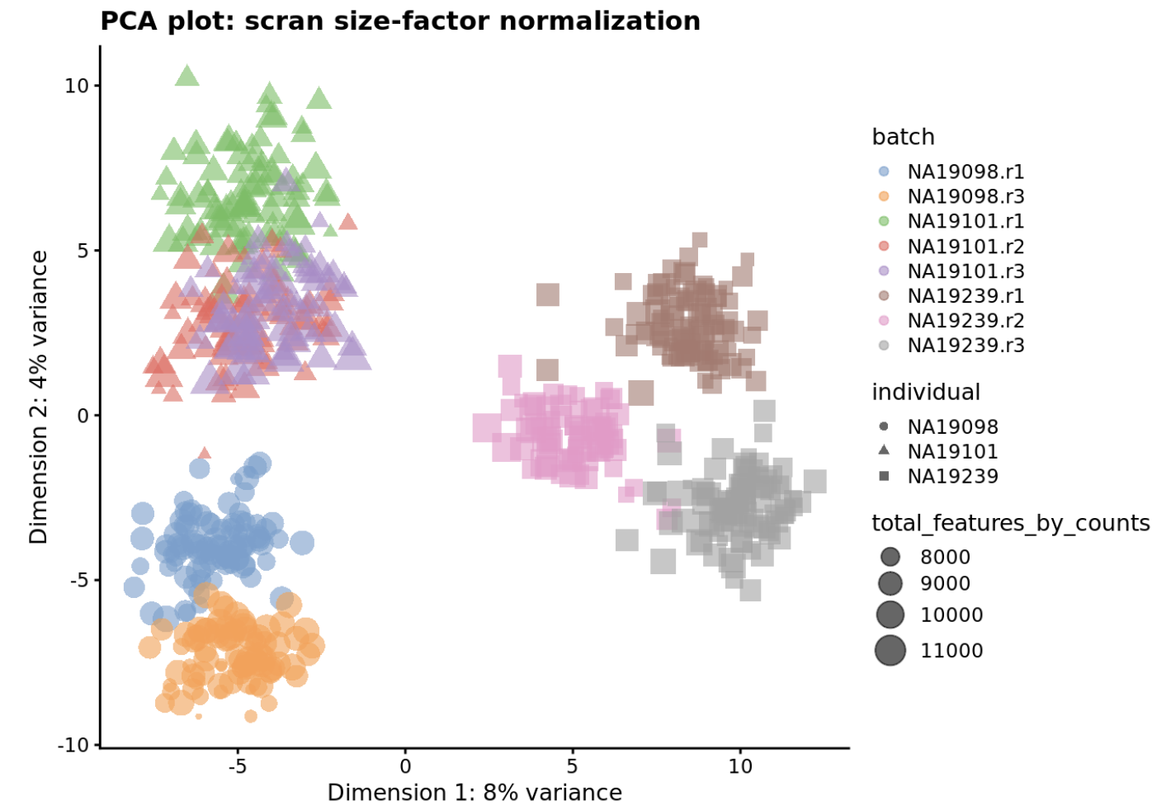
聚类之前为什么要标准化
doi: 10.1038/s41467-019-12266-7

Slide 4
基于细胞的分析-图谱绘制（聚类或降维）
PCA（principle components analysis）
t-SNE（t-distributed stochastic neighbor embedding）
UMAP（Uniform Manifold Approximation and Projection）

Slide 5
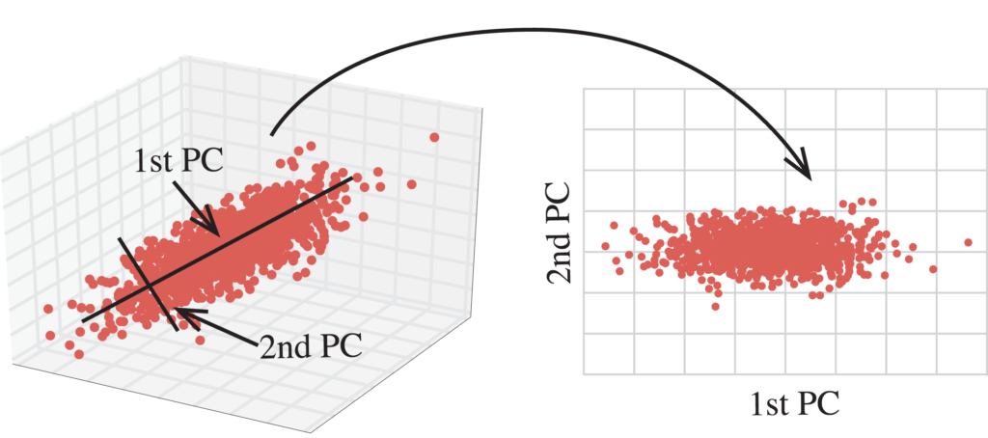
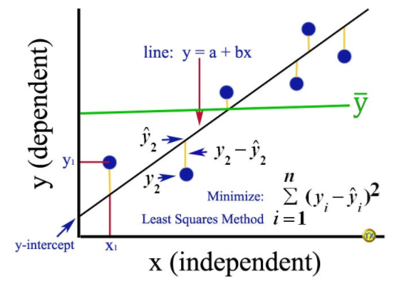
PCA
线性回归：
Step1：计算中心点（x和y的平均值）
Step2：线性拟合（最小二乘）
Step3：计算斜率b、截距a和决定系数R²

Slide 6
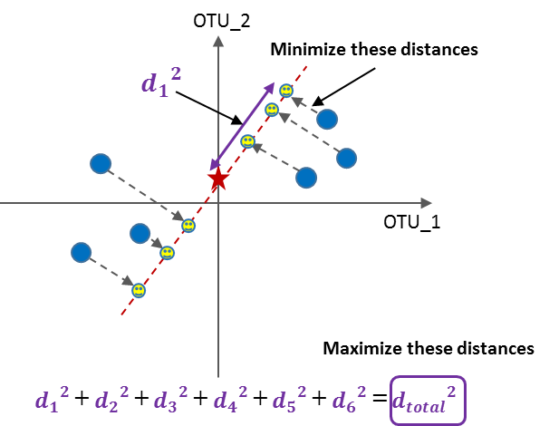
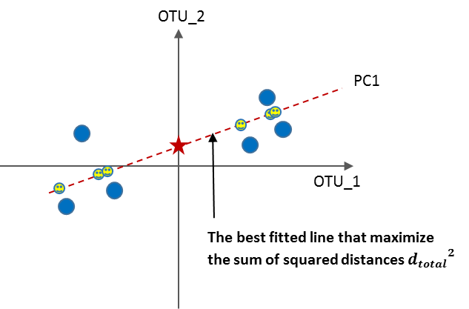
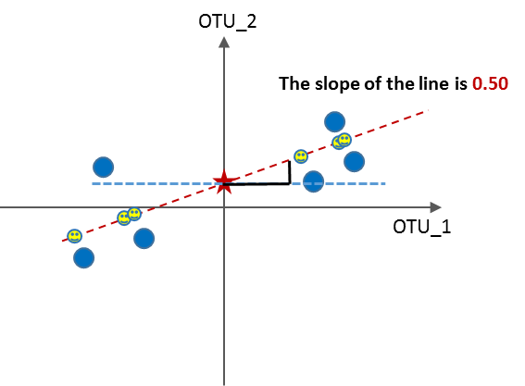
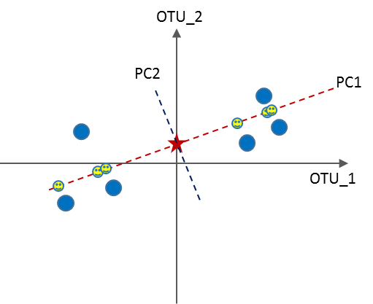
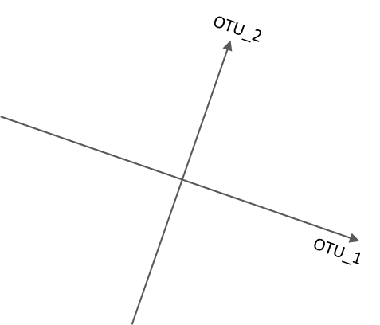
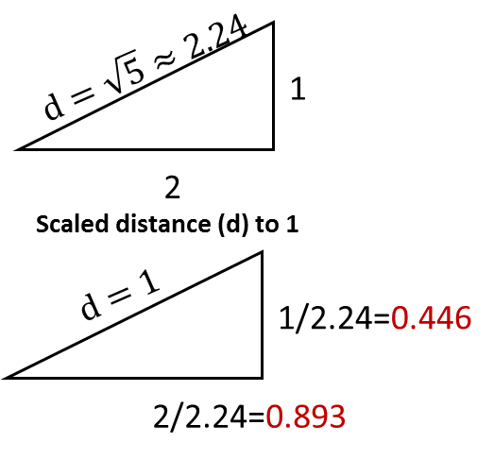
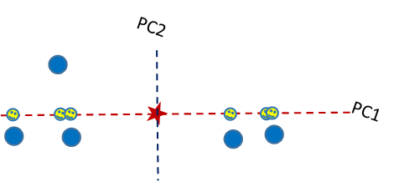
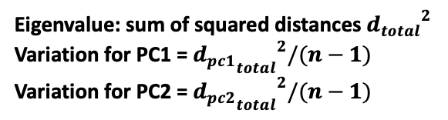
PCA
Eigenvalue: sum of squared distances ${d_{total}}^{2}$
Variation for PC1 = ${{d_{pc1}}_{total}}^{2}/(n−1)$
Variation for PC2 = ${{d_{pc2}}_{total}}^{2}/(n−1)$
The loading scores of OTU_1 in PC1: 0.893
The loading scores of OTU_2 in PC1: 0.446
The loading scores of OTU_1 in PC2: xxx
The loading scores of OTU_2 in PC2: xxx

Slide 7
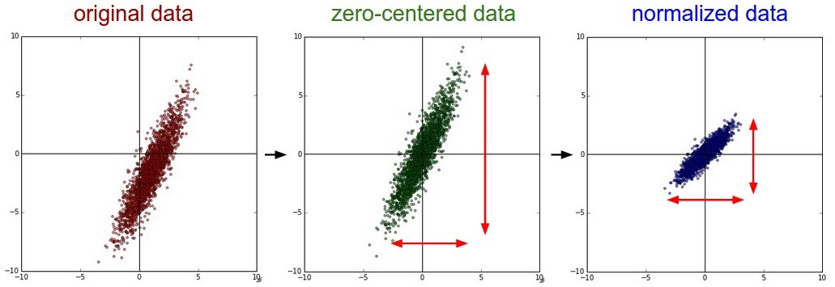
PCA-总结
基于线性的降维方法
PCA分析之前需要进行标准化（z-score）
PCA的前几个主成分包含了数据的大部分变化信息
可以选取top n的PCs用于数据过滤（5-30 PCs）
对于0膨胀数据表现很差
使数据平均值=0，标准差=1，近似符合正态分布，方便下游分析

Slide 8
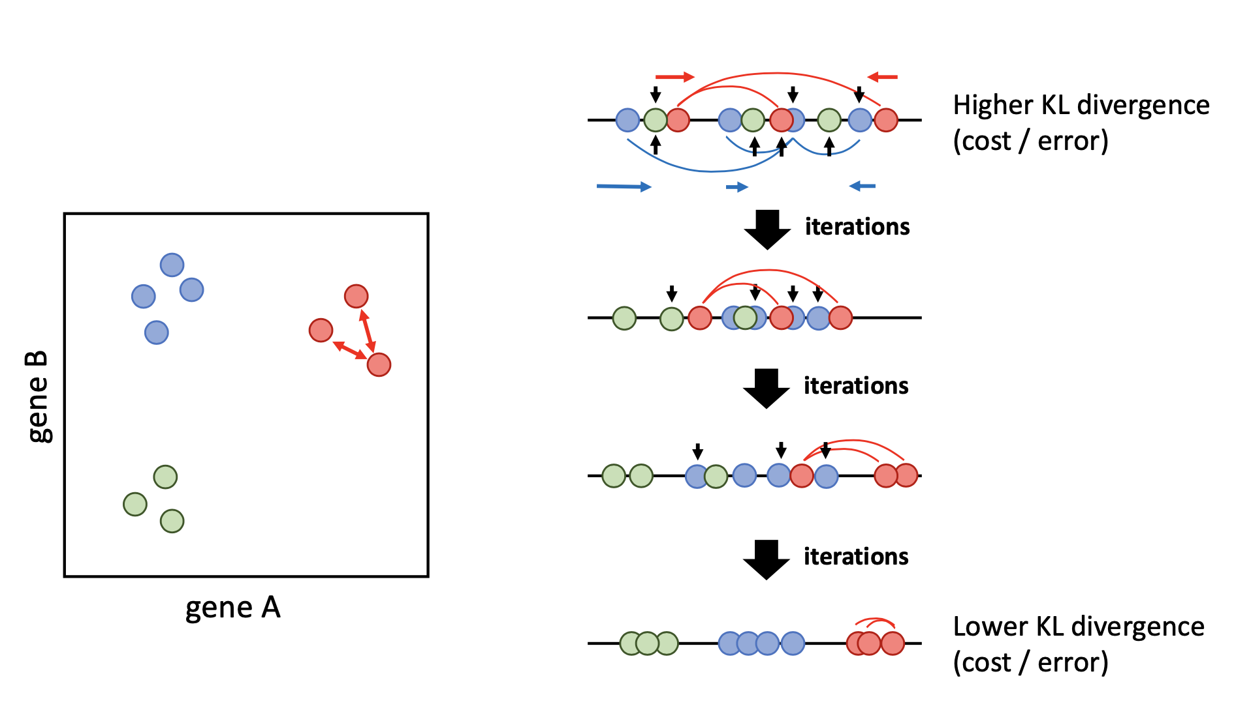
t-SNE
随机：开始的投射点是随机的；邻域嵌入：与相似的点不断靠近；t-分布：点与点之间的距离以t分布衡量

Slide 9
t-SNE总结
基于非线性的图形降维方法
通常取PCA的前20-30个PCs分析
新样本点的加入会降低准确度
不能够保留全局的数据结构
只能嵌入到2-3维的数据中
耗时久，计算内存高

Slide 10
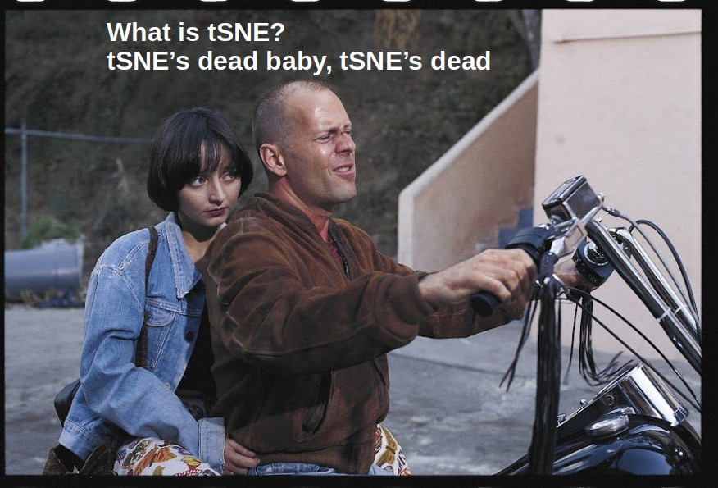
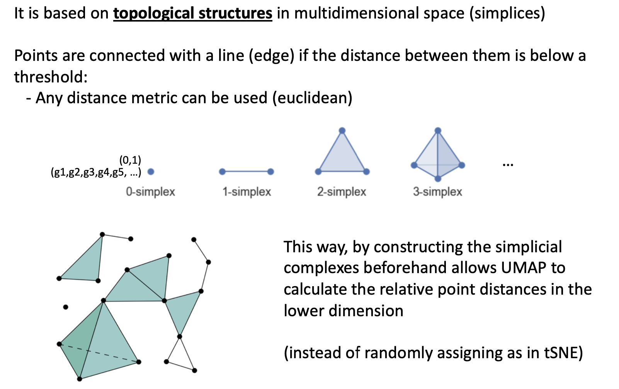
UMAP

Slide 11
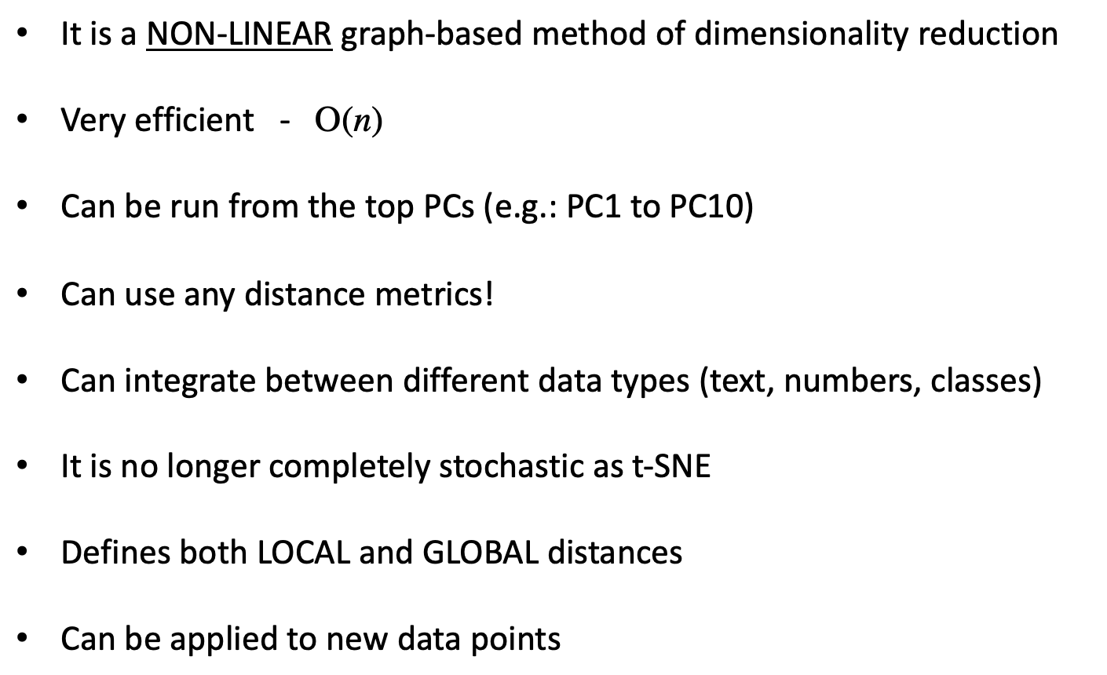
UMAP-总结

Slide 12
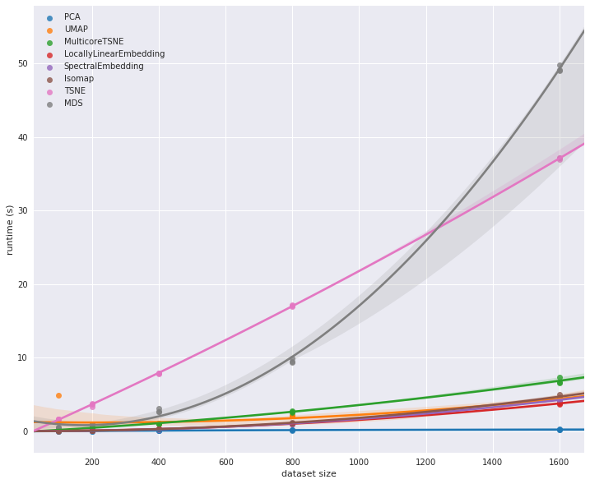
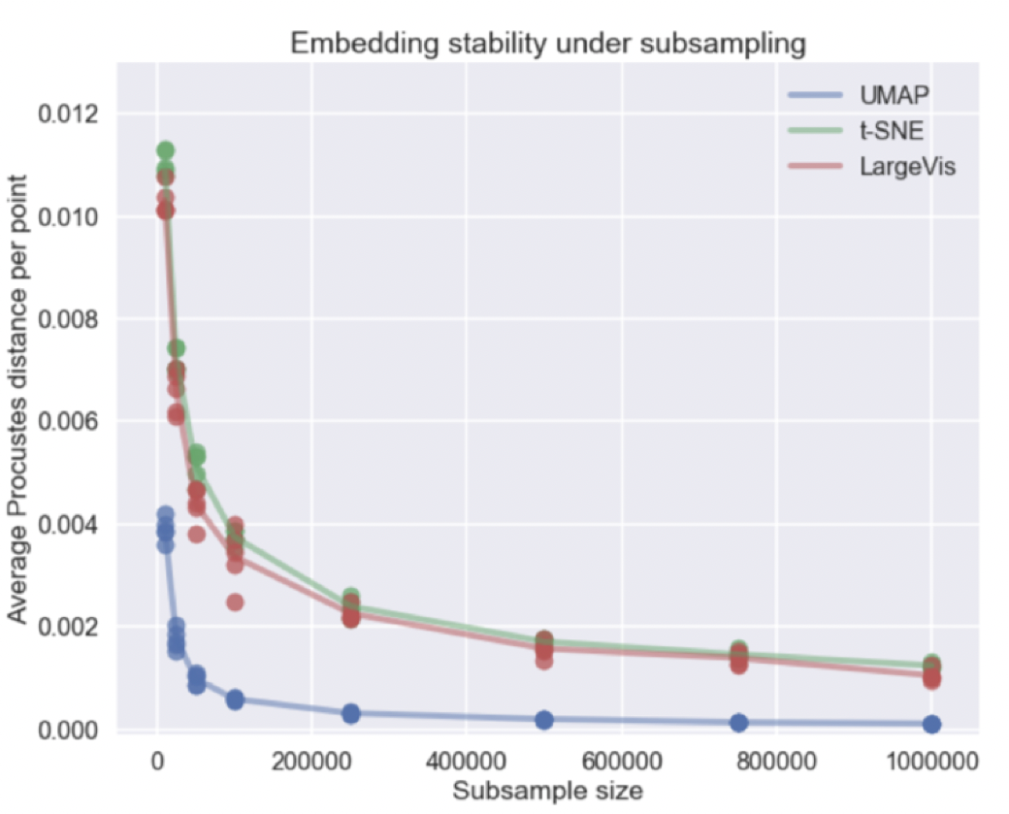
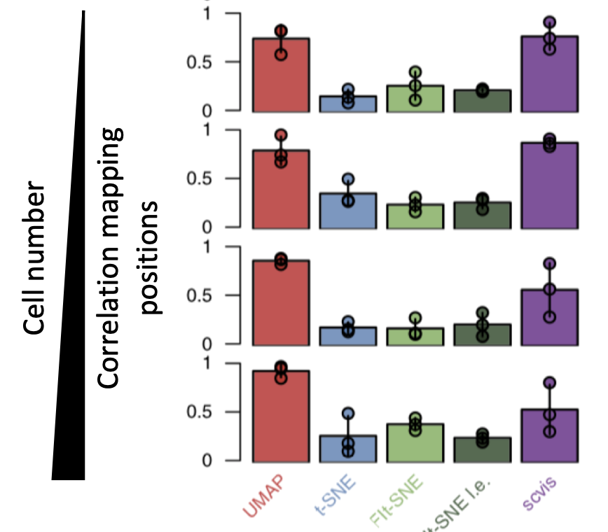
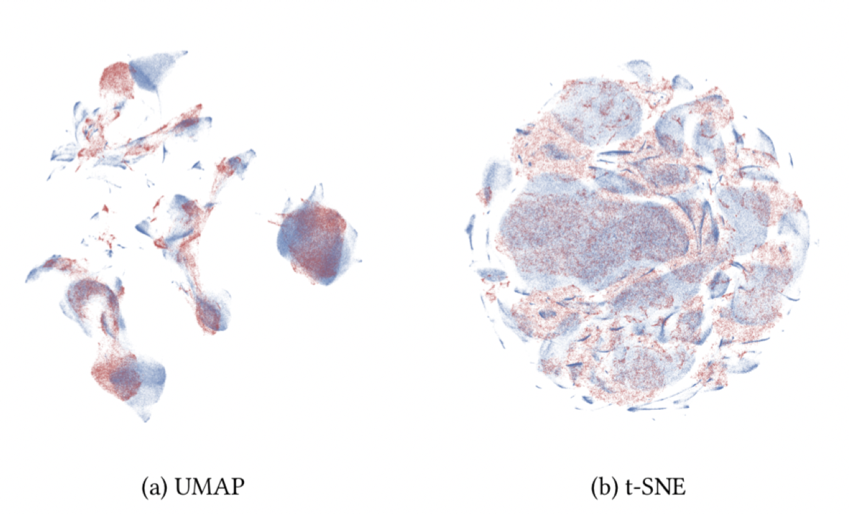
各种降维方法性能比较

Slide 13
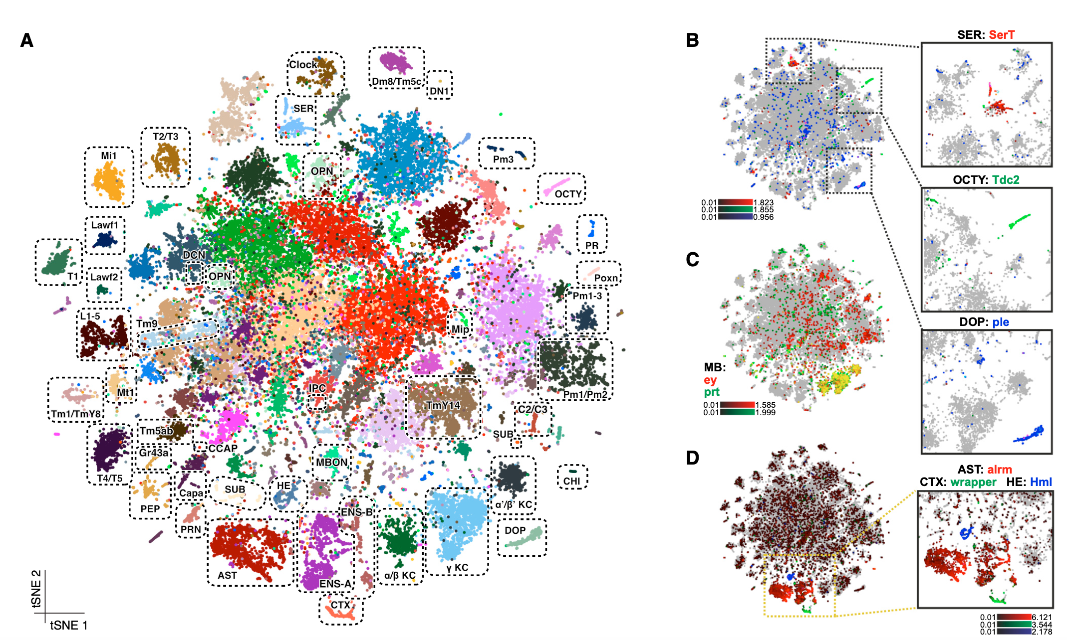
案例1-果蝇大脑
果蝇衰老过程中的大脑细胞图谱
5-羟色胺能神经元
20雌、20雄性果蝇，分布在8个时间点
1）过滤后得到57K高质量细胞（87个簇）
2）细胞身份：已发表marker基因（B）和果蝇大脑亚群转录组数据（嗅觉投射神经元等）
3）共鉴定到37个细胞身份类型，中间大部分细胞类型未能确定
OA/TA神经元
凯尼恩细胞
多巴胺能神经元
doi: 10.1016/j.cell.2018.05.057
Hml：血淋巴细胞
alrm：星形胶质细胞
wrapper：皮质神经胶质细胞

Slide 14
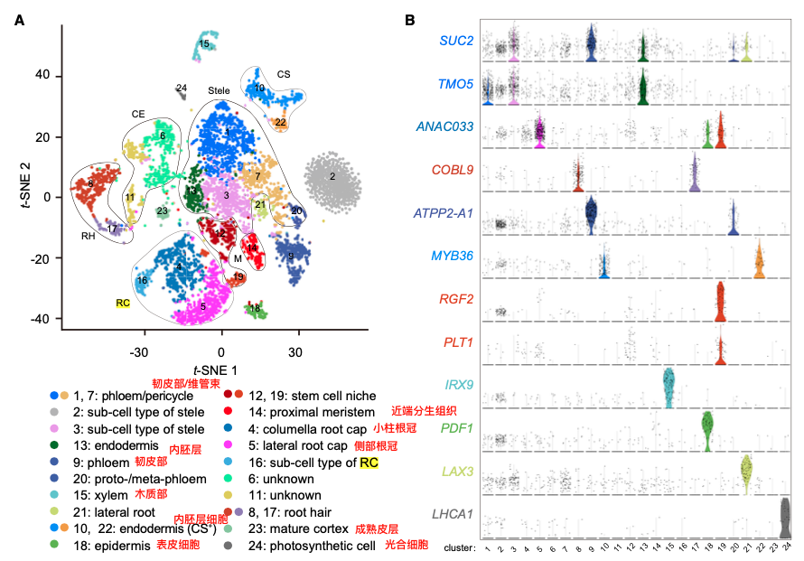
案例2-拟南芥根
拟南芥根部的细胞异质性
原生质体制备：种子消毒，MS培养基培养，10d生长收集根；Rnase-free的酶溶液（纤维素酶1.5%、离析酶1.5%、0.4M甘露醇、10mM KCl、10mM CaCl₂、0.1%BSA）中2h室温下消化，40um滤网过滤，8%甘露醇冲洗三次。台盼蓝染色计算活率（85%），调整浓度1500-2000cell/ul，10X建库。
木质部
内皮细胞/凯氏带
1）上样15000个细胞，过滤后得到7695个 23161个基因
2）共得到24个cluster，通过已发表的103个marker基因去注释得到具体细胞类型
3）具有明显边界的细胞群；cluster内的异质性；新的细胞类群（cluster24，6和11无分类）
根毛细胞
韧皮部
表皮层

Slide 15
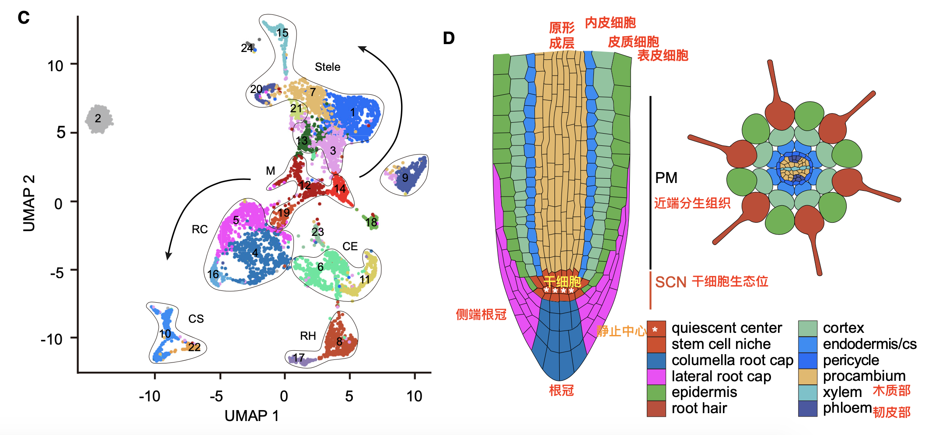
UMAP细胞图谱还可以看出细胞分化的方向

Slide 16
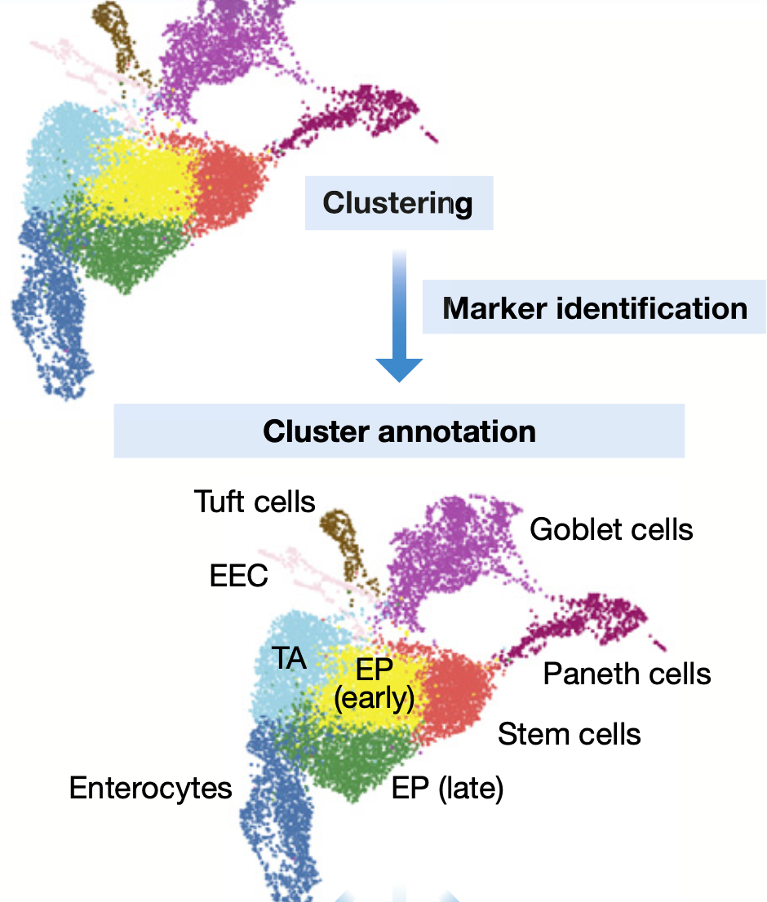
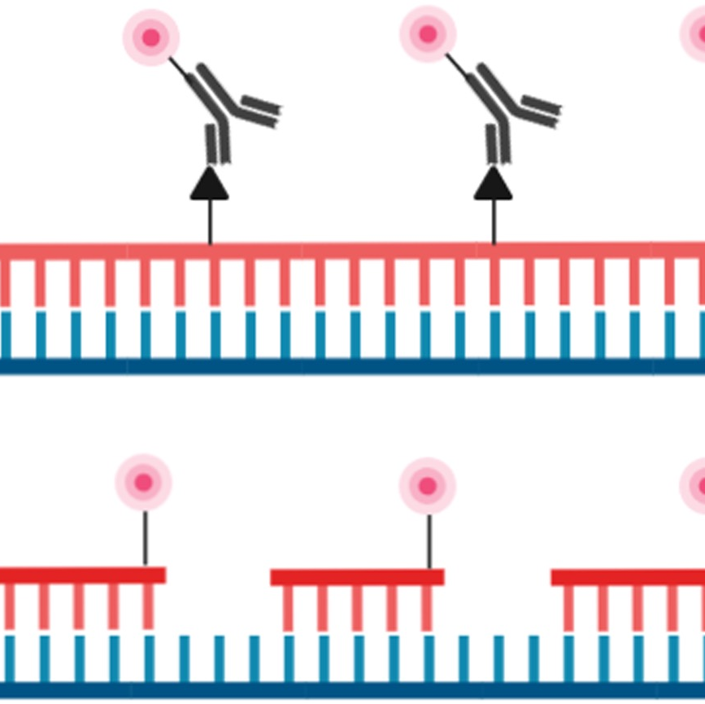
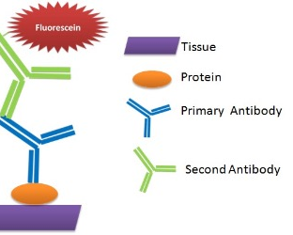
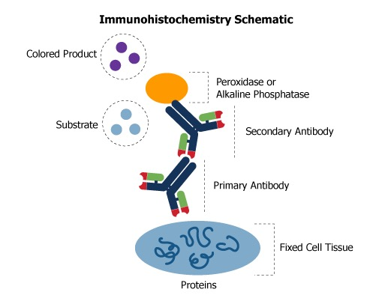
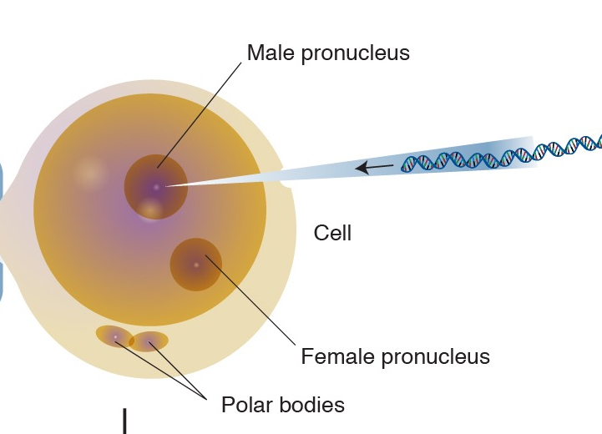
Marker鉴定
必须先有一个参考基因组及其注释信息
无Marker数据库
有Marker数据库
差异分析找Marker
差异分析找Marker
文献报道的Marker
与数据库比对
实验验证Marker
可不用实验验证
候选Marker基因的可视化？？？
1. RNA原位杂交
2. 免疫荧光
3. 免疫组化
4. 转基因技术
细胞聚类到细胞身份，还有很长一段距离…

Slide 17
实战
Cellranger如何工作
图谱如何绘制
候选Marker如何寻找
免疫荧光：https://www.youtube.com/watch?v=zO70nrWcAyk；
https://www.youtube.com/watch?v=8v77U1UoLnA
RNA原位杂交：https://www.youtube.com/watch?v=DEIL3KeXL9w&t=198s

